Slide 1
SYSTEM INFORMATYCZNY WYPOŻYCZALNI NART
Dariusz Kucharczyk
Mateusz Jankiewicz
Paweł Cendrowski

Slide 2
Cel pracy
System powinien umożliwić rezerwację sprzętu online.
System powinien umożliwić wybór daty wypożyczenia oraz zwrotu.
System przetrzymuje informacje o ilości, cenie i parametrach technicznych sprzętu.
System powinien umożliwić dodawanie i modyfikację sprzętu.

Slide 3
Funkcje serwisu
Rezerwacja sprzętu online
Przegląd dostępnego sprzętu
Dodawanie, usuwanie, edycja sprzętu

Slide 4





Zastosowane technologie

Slide 5
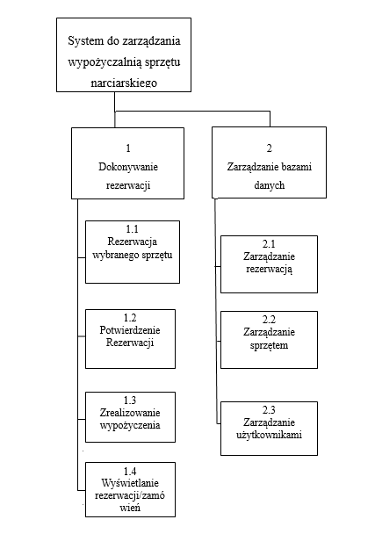
Diagram funkcjonalny

Slide 6
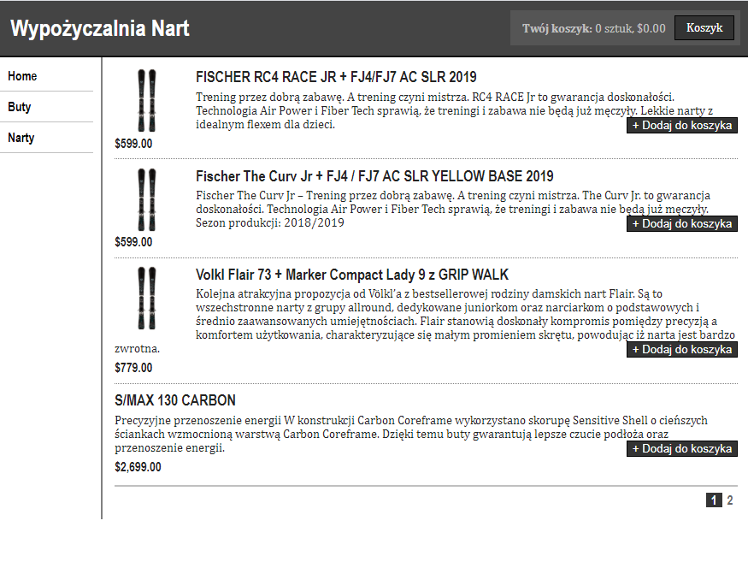
Strona główna

Slide 7
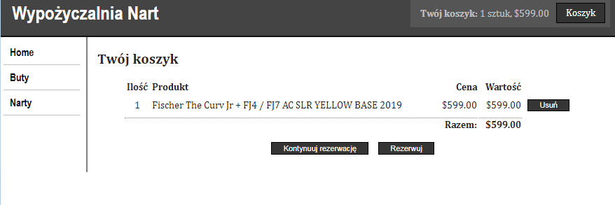
Koszyk

Slide 8
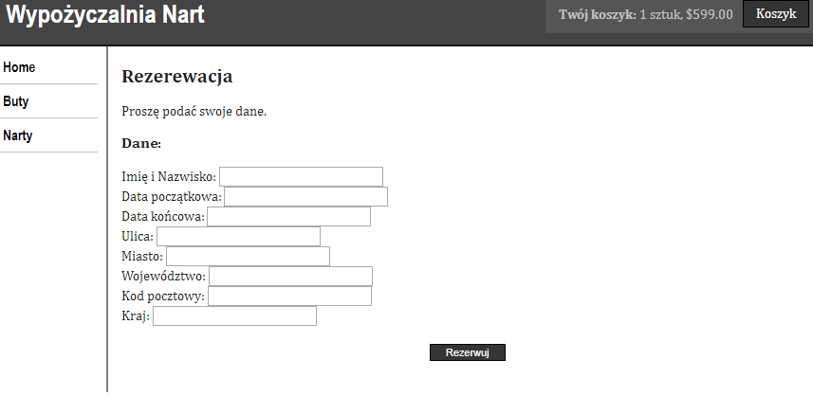
Formularz rezerwacji

Slide 9
Przeprowadzone testy
Bezpieczeństwo
Zgodność

Slide 10
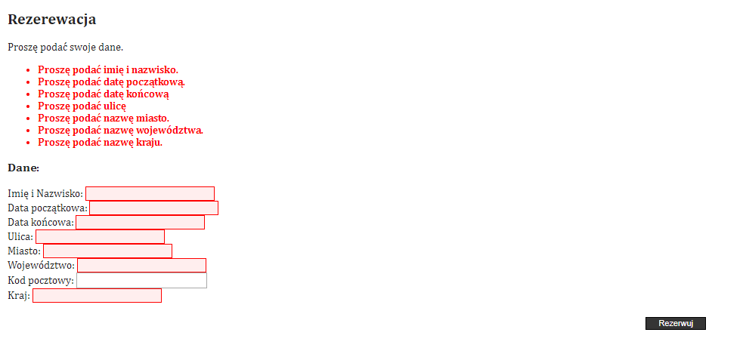
Walidacja danych #1
Scenariusz – Brak podania danych podczas rezerwacji sprzętu
Wynik – Użytkownik otrzymuje komunikat z prośbą o uzupełnienie danych.

Slide 11
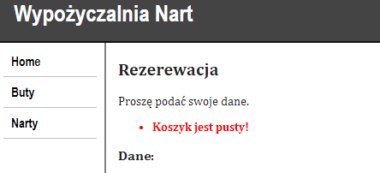
Walidacja danych #2
Scenariusz –Próba rezerwacji przy pustym koszyku.
Wynik – Użytkownik otrzymuje komunikat „Koszyk jest pusty”.

Slide 12
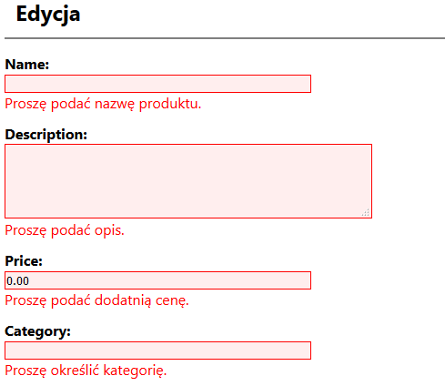
Walidacja danych #3
Scenariusz – Brak uzupełnia danych przy dodawaniu produktu przez administratora
Wynik – pojawienie się komunikatów z prośbą o uzupełnienie danych

Slide 13
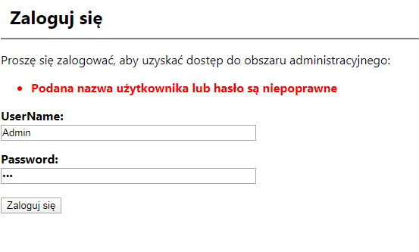
Uwierzytelnianie
Scenariusz – Administrator loguje się do systemu podając złe dane
Wynik – Administrator otrzymuje komunikat „Podana nazwa użytkownika lub hasło są niepoprawne”

Slide 14
Możliwe kierunki rozwoju aplikacji
Powiadomienie o rezerwacji – email
Wdrożenie metod płatności on-line
Materiały audio/video

Slide 15
Dziękujemy za uwagę

